Slide 1
Интерактивна промяна на вида на обект – скалиране, промяна на размер и форма
11 клас

Slide 2










Кутия с инструменти (Toolbox):
Кутията с инструменти съдържа инструментите за рисуване на графики, които илюстрират идеите ви.
1
Pick tool
Избор и трансформиране на обектите
2
Shape Edit
Промяна на формата на обектите
3
Zoom
Мащабиране на изгледа
4
Curve
Рисуване на линии
5
Rectangle tool
Рисуване на правоъгълник и квадрат
6
Ellipse tool
Рисуване на елипса и кръг
7
Object
Рисуване на готови фигури
8
Perfect Shapes
Рисуване на други готови фигури
9
Text tool
Въвеждане на текст
10
Interactive tools
Интерактивно променяне на обекти
11
Eyedropper
Избиране на цвят и оцветяване с него
12
Outline
Атрибути на очертанията
13
Fill
Запълване на обекти с цвят
14
Interactive Fill
Интерактивно запълване с цвят
Notes:
Експозе: Запознаване с кутията с инструменти;
Структура на изложението на материала:
Кутия с инструменти (Toolbox);
Pick tool
Shape Edit
Zoom
Curve
Rectangle tool
Ellipse tool
Object
Perfect Shapes
Text tool
Interactive tools
Eyedropper
Outline
Fill
Interactive Fill
Материал:
Кутията с инструменти се намира в левия край на прозореца. Тя съдържа инструментите за рисуване на графики, които илюстрират идеите ви. В нея има и допълнителни инструменти за промяна на основните фигури и за оцветяването и очертаването им с различни цветове. В долния десен ъгъл на някои бутони от кутията с инструменти има малки черни триъгълничета. Ако щракнете върху някое от тях и задържите бутона на мишката, ще се покаже изскачащо подменю с бутони (flyout) за инструменти за рисуване или за извикване на някой допълнителен прозорец.
На първия ред от кутията се намира инструмента Pick tool, който служи за избор и трансформиране на обекти.
На втория ред при натискане на черното триъгълниче се отваря подменюто Shape Edit с бутоните за промяна на формата на обектите. Тук се намират бутона за възли, бутона за изрязване и гумата.
На третия ред при натискане на черното триъгълниче се отваря подменюто Zoom, което съдържа два бутона. Първият бутон е с формата на лупа и служи за мащабиране на изгледа – увеличаване или намаляване, а с втория се мести страницата в прозореца за рисуване.
На четвъртия ред при натискане на черното триъгълниче се отваря подменюто Curve, което съдържа инструменти за рисуване на линии. От тук могат да се рисуват прави и криви линии, различни по дебелина линии, размерни и свързващи линии.
На петия ред от кутията се намира инструмента Rectangle tool, който служи за рисуване на правоъгълници и квадрати.
На шестия ред от кутията се намира инструмента Rectangle tool, който служи за рисуване на елипси и кръгове.
На седмия ред при натискане на черното триъгълниче се отваря подменюто Object, което съдържа инструменти за рисуване на готови обекти. Оттук се рисуват многоъгълници, звезди, спирали или мрежи.
На осмия ред при натискане на черното триъгълниче се отваря подменюто Perfect Shapes, което съдържа инструменти за рисуване на готови форми, включително ромб, усмихнато лице, сърце, стрелки, панделки, текстови балончета, етикети и др.
На деветия ред от кутията се намира инструмента Text tool, който служи за въвеждане и редактиране на текст;
На десетия ред при натискане на черното триъгълниче се отваря подменюто Interactive tools, което съдържа инструменти за интерактивно променяне на обектите. Оттук могат да се смесват обекти, да се деформират, да им се прилага триизмерен ефект или ефект на хвърлена сянка.
На еденадесетия ред при натискане на черното триъгълниче се отваря подменюто Eyedropper, което съдържа два бутона. Първия бутон е за избор на цвят от обект на екрана, а втория е за оцветяване на обект с предварително избрания цвят.
На дванадесетия ред при натискане на черното триъгълниче се отваря подменюто Outline. Оттук може да изберете дебелината на контура, цвета на контура или да премахнете на контура.
На тринадесетия ред при натискане на черното триъгълниче се отваря подменюто Fill, което съдържа инструменти за различни видове запълване с цвят.
На последния ред при натискане на черното триъгълниче се отваря подменюто Interactive Fill, което съдържа инструменти за интерактивно запълване с цвят.
В следващите уроци ще ви обясня подробно някои от по-често използваните в практиката инструменти.
Време: 9 минути

Slide 3
1. СКАЛИРАНЕ НА ОБЕКТ
Маркиран обект или маркирана група от обекти се огражда с осем квадратни точки.
При теглене с мишката на една от тях обектът се разтяга или свива.
При изтегляне на ъглова точка обектът скалира – той се уголемява или намалява, без да се променят неговите пропорции.

Slide 4
Скалирането при натиснат клавиш Ctrl действа ограничаващо – то не се извършва постепенно, а само със стъпка от 100%.
За модифициране на средната точка на обект се задържа натиснат клавиш Shift.
При изтегляне на обект през срещуположна точка се получава огледален образ, който може да скалира.

Slide 5
При натиснат клавиш Ctrl огледалният образ е с размерите на оригиналния.
Ако искате да запазите първообраза, преди изтеглянето му направете дубликат.
Маркиран първообраз
Огледален образ относно хоризонталата

Slide 6
Повторно кликване върху маркировката променя индикацията й.
В центъра се появява окръжност – ротационна точка.
Чрез теглене на стрелките с мишката обектите могат да се завъртят (ротират) или изкривяват.

Slide 7
2. ПРОМЯНА НА РАЗМЕРА НА ИЗОБРАЖЕНИЕ
Една част от работната площ може да се уголеми до размерите на целия екран.
Функциите за уголемяване, намаляване и преглед на страницата позволяват точна и прецизна работа в произволен мащаб.
Те не засягат конкретния обект, а само екранното му изображение.

Slide 8
- Zoom Tool реализира уголемяващите функции.
Допълнителният панел съдържа инструментите
Еднократно кликване със Zoom Tool върху произволна точка от работната площ уголемява изображението два пъти, като активираната точка се рзполага в средата на екрана и автоматично се включва избраният преди това инструмент.

Slide 9

- Hand Tool – използва се за преместване на част от показаното на екрана, без да се променя размерът на изображението.
Активирането на допълнителния панел добавя на екрана контролния панел
Този панел може да се активира чрез кликване с десен бутон на мишката върху някой панел на екрана и избор на опцията Zoom:

Slide 10
Zoom To page – цялата документна страница се показва в ратотния прозорец.
Zoom In – с еднократно щракване увеличава изображението двойно.
Zoom Out -с еднократно щракване намалява изображението наполовина.
Zoom To Page Width – зумира образа по ширината на страницата.
Zoom To Page Height -зумира образа по височината на страницата.
Zoom To Selected – избира формат на изображението, при който се показват всички маркирани обекти.
Zoom To All Objects – на екрана се представят всички графични изображения независимо от позицията им в момента.

Slide 11
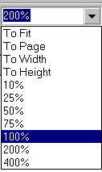
Мащабиране посредством стандартната лента с инструменти:
На стандартната лента с инструменти се намира падащо меню, от което може да изберете ниво мащабиране на изгледа (Zoom Level).
мащабиране според селекция
мащабиране на цялата страница
мащабиране на ширината на страница
мащабиране на височината на страница
процентно мащабиране

Slide 12

Знак 2 от КАТ с Corel Draw
Знак “Забранено изпреварването на МПС, с изключение на мотопеди и мотоциклети без кош”
Взимате инструмента Ellipse Tool (F7).
Задържате от клавиатурата клавиша Ctrl и изчертавате окръжност върху работния лист хартия.
За да я подравните в центъра на работната страница е необходимо окръжността да е селектирана и да изберете менюто Arrange -> Align and Distribute -> Center to Page (P).

Slide 13
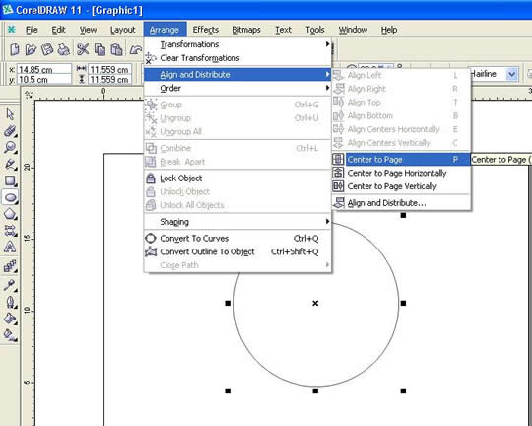

Slide 14
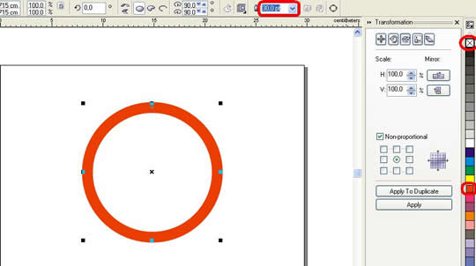
Вътрешността на окръжността ще я направите прозрачна, а контура червен.
Контурът е необходимо да е с по-голяма дебелина (например 30 pt).

Slide 15
Сега трябва да направим автомобил.
Ще използваме няколко инструмента:
Взимате инструмента Rectangle Tool.
Изчертавате в работната област правоъгълник.
Необходимо е да го променим като направим всичките му ъгли по-закръглени (променяме ги при заключен катинар с отклонение от 90 градуса).
Това става в Property Bar при селектиран обект правоъгълник.
Запълваме вътрешността и контура на правоъгълника в червен цвят.

Slide 16
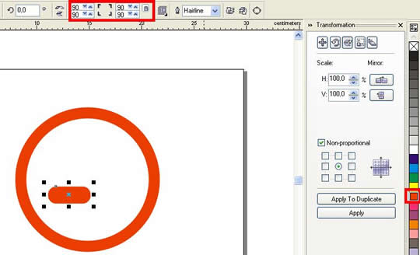

Slide 17
Взимате инструмента Basic Shapes и в Property Bar на този инструмент намирате фигура трапец, която ще използваме за горната част на колата.
Запълвате контура в червен цвят, а вътрешността в бял.
Можете да сложите по-дебел контур (например 8 pt).
С помощта на лупата направете по-голямо увеличение и нагласете трапеца върху правоъгълника хубаво по контурите.

Slide 18
Можете да трансформирате малко трапеца като използвате червеният възел на фигурата.
След като нагласите двата обекта плътно един до друг е добре да ги групирате.
Селектирате първо правоъгълника, задържате Shift от клавиатурата и избирате трапеца.
След това посочвате менюто Arrange -> Group.

Slide 19
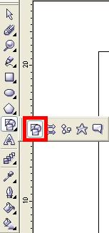

Slide 20
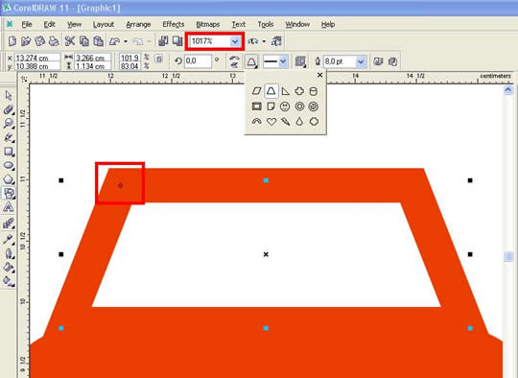

Slide 21
Взимате отново инструмента Rectangle Tool, с чиято помощ ще направим гумите на автомобила.
Изчертавате правоъгълник.
При затворен катинар променяте ъглите с 45 градуса.
Оцветявате вътрешността и контура в червен цвят.
След това селектирате гумата, посочвате в менюто Edit-> Copy и давате Edit -> Paste.

Slide 22
Като използвате мишката или стрелките от клавиатурата подмествате новата гума в дясно. Използвайте лупата, за да виждате по-добре нещата.
Добре е да сложите и водещи линии, за да поставите гумите на равни разстояния от двете страни.
Водещите линии се издърпват от рулерите.
След това групирате цялата кола.
Копирате я.

Slide 23
Подмествате новата кола до тази и я запълвате с черен цвят, а също и контурите.
Ще видите, че новата кола изцяло става черна.
Затова я разгрупирайте от менюто Arrange -> Ungroup All.
Посочете трапеца на черната кола и задайте вътрешността да се запълни с бял цвят.
След това селектирайте и двете коли и ги групирайте.

Slide 24
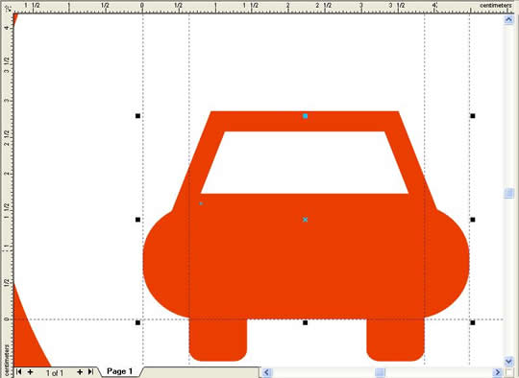

Slide 25
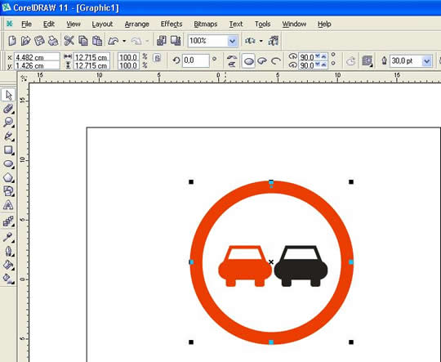

Slide 26
Сега остава да селектирате двете коли, а след това и окръжността.
Избирате от менюто Arrange -> Align and Distribute -> Align Center Horizontally.
Веднага след това повтаряте процедурата, но Arrange -> Align and Distribute -> Align Center Vertically.
Можете да групирате целия знак и да го подравните в центъра на работната страница.

Slide 27
След това и да го заключите (Lock Objects).
Всичко това е от менюто Arrange.
Записвате Вашата работа.
Можете да експортирате работата си като картинка с разширение jpg.

Slide 28



Задачи: Знаци от КАТ

